Slide 1
สารและสมบัติของสสาร
โดย
อาจารย์ 1
โรงเรียนสาธิตมหาวิทยาลัยราชภัฏสวนสุนันทา

Slide 2
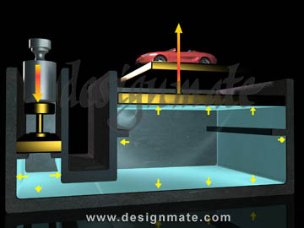
คะแนน 60 : 40
1. กลศาสตร์ของของไหล
2. เทอร์โมไดนามิกส์(อุณหพลศาสตร์)

Slide 3
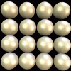
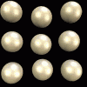
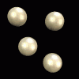
เราอาจแบ่งสสารออกเป็น 3 สถานะ คือ ของแข็ง ของเหลว และแก๊ส ในบางแห่งจะนับผลึกเหลว (liquid crystal) พลาสมา (แก๊สในสภาพที่เป็นไอออน) และของหลอมเหลว (molten salt state) เป็นสถานะเพิ่มเติมด้วย

Slide 4
แก๊สเป็นสถานะที่ง่ายที่สุดที่เราสามารถอธิบายในระดับอะตอมได้เป็นอย่างดี ของแข็งมีความยุ่งยากขึ้นบ้าง แต่นักวิทยาศาสตร์ก็สามารถเอาชนะความยากลำบากเหล่านั้นได้ ในขณะที่ของเหลวยังเป็นปัญหาที่น่าสนใจที่นักวิทยาศาสตร์ต้องใช้ความพยายามเพื่อจะเข้าใจให้ดียิ่งขึ้น

Slide 5
ในปัจจุบัน ของเหลว แก๊ส พลาสมา ของหลอมเหลว ไหลได้ภายใต้แรงภายนอกที่มากระทำ บางทีเราเรียกรวมๆ กันว่า เป็น ของไหล (fluids)

Slide 6
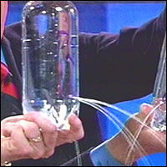
ของไหล (Fluid)
หมายถึง ของเหลวและแก๊สที่มีรูปร่างไม่แน่นอน สามารถไหลจากที่หนึ่ง ไปยังอีกที่หนึ่งได้

Slide 7
สมบัติของของไหล
ความหนาแน่น (density)
ความดัน (pressure)
ความตึงผิว (surface tension)
ความหนืด (viscosity)

Slide 8
ความหนาแน่น (density) - ρ
คือ อัตราส่วนระหว่างมวลกับปริมาตร มีหน่วยเป็น กิโลกรัมต่อลูกบาศก์เมตร (kg/m³) เป็นปริมาณสเกลาร์
เมื่อ ρ คือ ความหนาแน่น (kg/m³)
m คือ มวล (kg)
V คือ ปริมาตร (m³)

Slide 10
ความหนาแน่นสัมพัทธ์* (relative density)
คือ อัตราส่วนระหว่างความหนาแน่นของสารใด ๆ กับความหนาแน่นของ สารมาตรฐาน เช่น น้ำบริสุทธิ์ที่อุณหภูมิ 4 ^{๐}C ความดัน 1 atm (1.000 × 10³ kg/m³) ไม่มีหน่วย
* เดิมเรียกว่า ความถ่วงจำเพาะ (specific gravity)

Slide 11
สมบัติเชิงกลของสาร
ของแข็ง
ของแข็ง คือ สถานะ ของ สสาร ซึ่งมีลักษณะเฉพาะ ที่สามารถทนและต้านทานต่อการเสียรูปทรง และการเปลี่ยนแปลงในปริมาตรของตัวมันเอง
มีการจัดเรียงตัวของอนุภาคองค์ประกอบใกล้ชิดกัน แรงยึดเหนี่ยวระหว่างอนุภาคมีค่ามาก อนุภาคของแข็งจึงเคลื่อนที่ไม่ได้ แต่จะสั่นไปมาได้เล็กน้อย เนื่องจากมีช่องว่างระหว่างโมเลกุลน้อยมาก ของแข็งจึงไหลไม่ได้เหมือนของเหลว และอัดไม่ได้เหมือนแก๊ส
ของแข็งส่วนใหญ่มีลักษณะเป็นผลึก (crystalline) มีการจัดเรียง มีรูปทรงเรขาคณิตที่แน่นอน

Slide 12
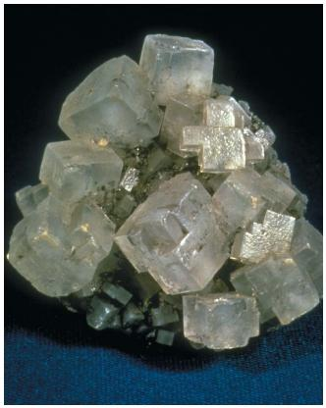
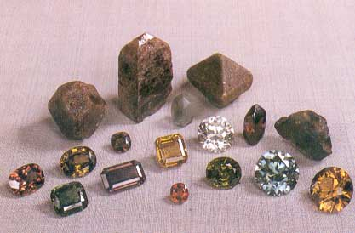
สมบัติทั่วไปของของแข็ง
1.รูปร่างแน่นอน มีรูปทรงเรขาคณิต(geometry) เฉพาะตัว ปริมาตรเปลี่ยนน้อยมากเมื่อความดันเปลี่ยน

Slide 13
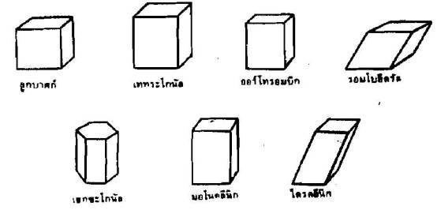

Slide 14
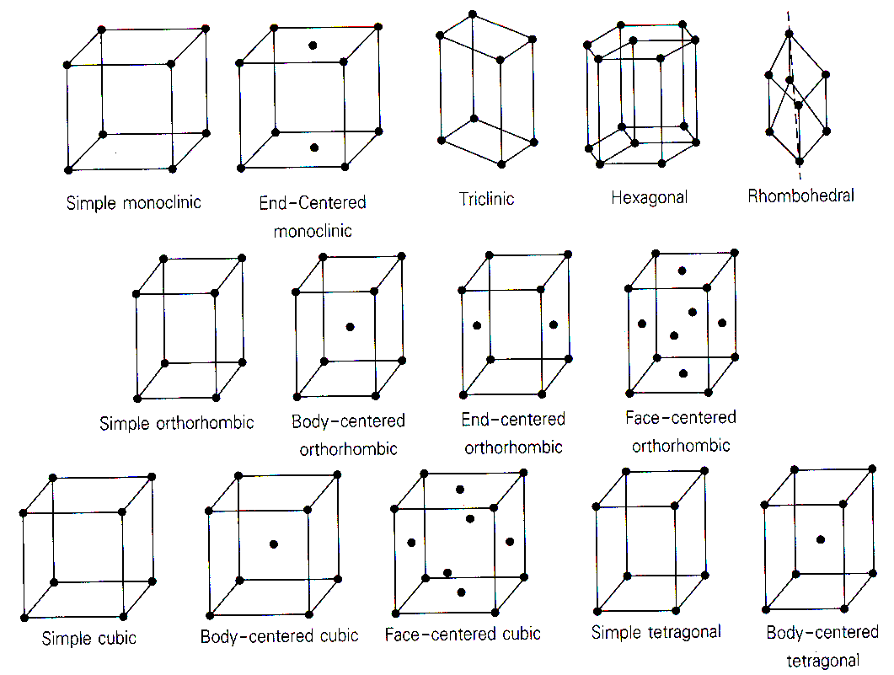

Slide 15
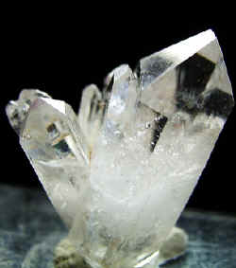
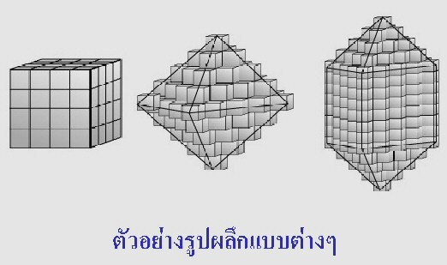

Slide 16
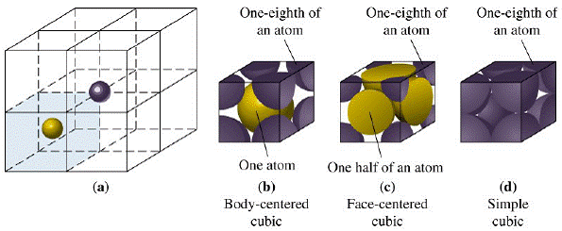

Slide 17
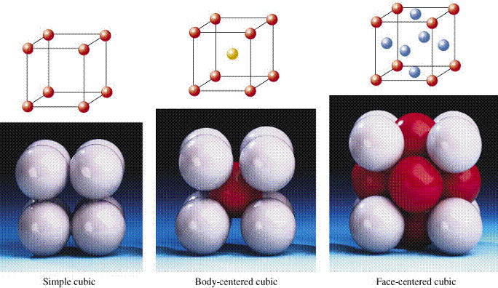

Slide 18
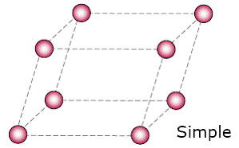
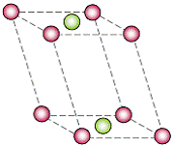
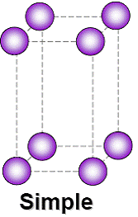
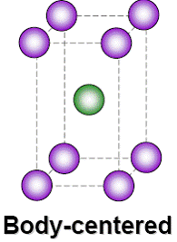

Slide 19
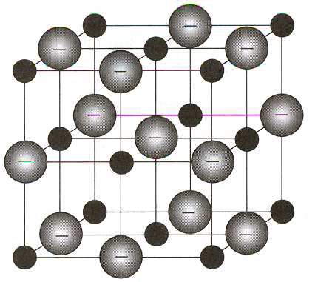

Slide 20
2. มีสภาพแข็งแกร่งเนื่องจากอนุภาคของอะตอม หรือ โมเลกุล ที่ประกอบกันเป็นของแข็ง อยู่ใกล้ชิดกันมาก เคลื่อนที่ไม่ได้แต่สั่นไหวได้
3. มีแรงดึงดูดระหว่างอะตอม โมเลกุลหรือไอออน มากกว่าในแก๊สและของเหลว

Slide 21
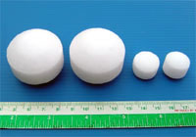
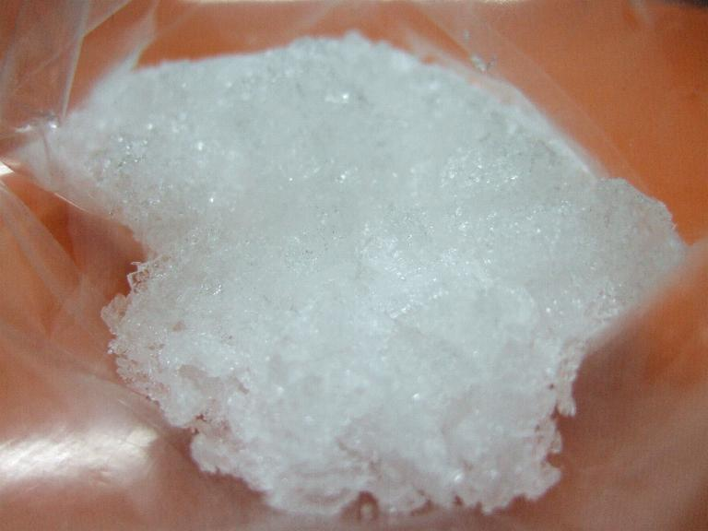
4. ของแข็งบางชนิดเช่น แนพธาลีน การบูร พิมเสน และไอโอดีน เปลี่ยนสถานะจากของแข็งเป็นไอ โดยไม่ผ่านการเป้นของเหลว เรียกว่าการระเหิด(sublimation)

Slide 22
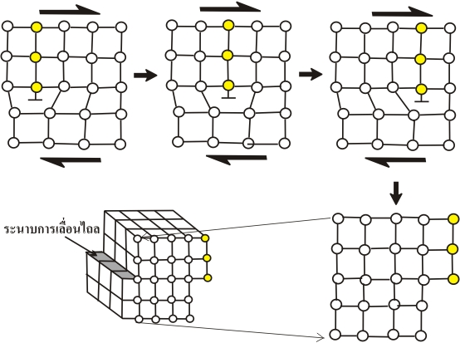
5. ถ้ามีแรงที่มากพอมากระทำ คุณสมบัติหรือองค์ประกอบของอะตอมภายในจะถูกทำลาย และเป็นเหตุให้เสียรูปทรงอย่างถาวร

Slide 23
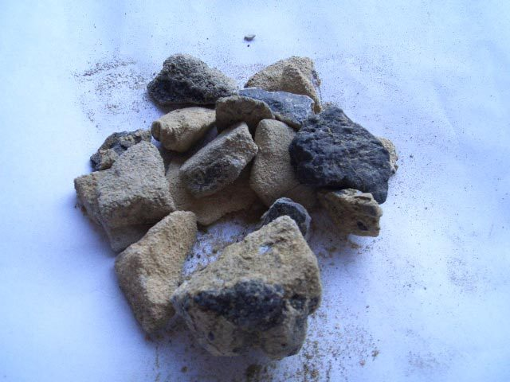
6. ของแข็งบางชนิดมี พลังงานความร้อน (thermal energy) อะตอมของมันจึงมีการสั่นไหว แต่อย่างไรก็ดีการเคลื่อนไหวนี้ก็เกิดขึ้นเล็กน้อยและเร็วมากจนกระทั่งไม่สามารถสังเกตได้ด้วยวิธีธรรมดา

Slide 24
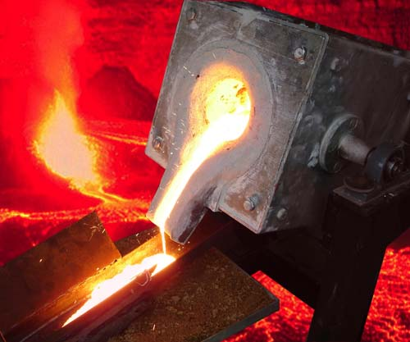
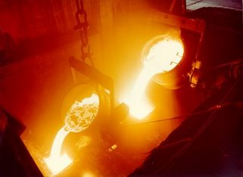
7. เมื่อให้พลังงานความร้อน ทำให้โมเลกุลหรืออะตอมของของแข็งมีพลังงานจลน์เพิ่มขึ้น ทำให้โมเลกุลเกิดการสั่นไหวเพียงพอที่จะเอาชนะแรงดึงดูดระหว่างโมเลกุล ทำให้โครงสร้างของของแข็งที่เป็นระเบียบสลายตัวลงเปลี่ยนสถานะเป็นของเหลว

Slide 25
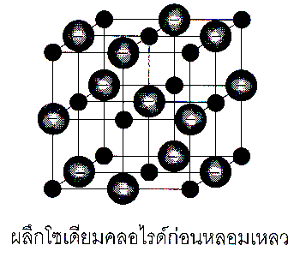
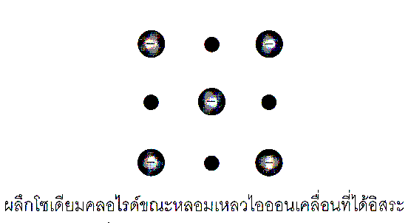
จุดหลอมเหลว
จุดเยือกแข็ง

Slide 26
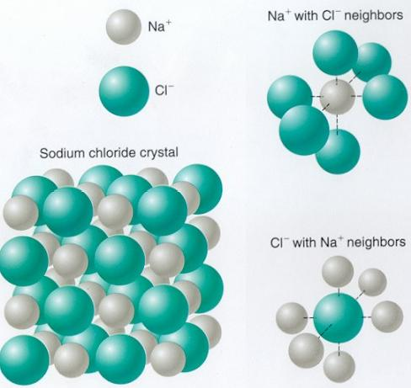
ของแข็งแบ่งออกเป็น 2 ประเภท
1.ผลึกของแข็ง คือ ของแข็งที่มีอนุภาคหรืออะตอมภายในมีการจัดเรียงตัวอย่างเป็นระเบียบและมีรูปทรงทางเรขาคณิตตามระบบผลึก เช่น ผลึกเกลือแกง น้ำตาลทราย กำมะถัน ดินประสิว

Slide 27
2. ของแข็งอสัณฐาน กล่าวคือ ของแข็งที่มีอนุภาคหรืออะตอมภายในมีการจัดเรียงตัวอย่างไม่เป็นระเบียบ และไม่มีรูปทรงเรขาคณิตที่แน่นอน เช่น แก้ว ยาง พลาสติก

Slide 28
ความดัน (pressure) - P
คือ อัตราส่วนระหว่างขนาดของแรงที่กระทำตั้งฉากกับพื้นที่ใด ๆ มีหน่วย
เป็น นิวตันต่อตารางเมตร (N/m²) หรือ พาสคัล (Pa) เป็น
ปริมาณสเกลาร์
เมื่อ P คือ ความดัน (N/m²)
F คือ แรงกระทำตั้งฉาก (N)
A คือ พื้นที่ (m²)

Slide 29
สภาพยืดหยุ่นของของแข็ง
สภาพยืดหยุ่น(Elasticity) เป็นสมบัติอย่างหนึ่งของวัสดุที่มีการเปลี่ยนรูปร่าง เมื่อมีแรงภายนอกมากระทำ และสามารถคืนตัวกลับสู่รูปร่างเดิมได้เมื่อแรงที่มากระทำหมดไป เช่น สภาพยืดหยุ่นของสปริง ฟองน้ำ
สภาพพลาสติก (Plasticity) เป็นสมบัติอย่างหนึ่งของวัสดุมีการเปลี่ยนรูปร่างไปอย่างถาวร โดยผิววัสดุไม่มีการฉีกขาดหรือแตกหักเมื่อมีแรงมากระทำ เช่น ดินน้ำมัน

Slide 30
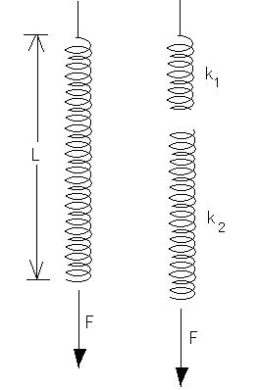
ขีดจำกัดสภาพยืดหยุ่นของของแข็ง
ขีดจำกัดความยืดหยุ่น
b
c
ขนาดของแรงที่ใช้ดึง (F)
a
จุดแตกหัก
ขีดจำกัดการแปรผันตรง
ความยาวที่สปริงยืดออก (x)

Slide 31
ความเค้น (Stress)
อัตราส่วนระหว่างแรงเค้นต่อพื้นที่หน้าตัดของวัตถุเรียกว่า ความเค้น ใช้สัญลักษณ์ σ (sigma)
ของแข็งได้รับแรงกระทำจากภายนอก ภายในของแข็งจะเกิดแรงระหว่างโมเลกุลเพิ่มมากขึ้นกว่าปกติ เพื่อต้านทานการเปลี่ยนรูปร่างอันเกิดจากแรงภายนอกมากระทำ แรงยึดระหว่างโมเลกุลที่เพิ่มขึ้นนี้เรียกว่า แรงเค้น

Slide 32
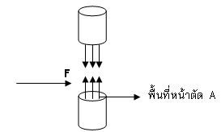
จากนิยาม จะได้ว่า
เมื่อ σ คือ ความเค้น (N/m²) หรือ (Pa)
F คือ แรงเค้น (N)
A คือ พื้นที่ที่แรงเค้นกระทำ (m²)

Slide 33
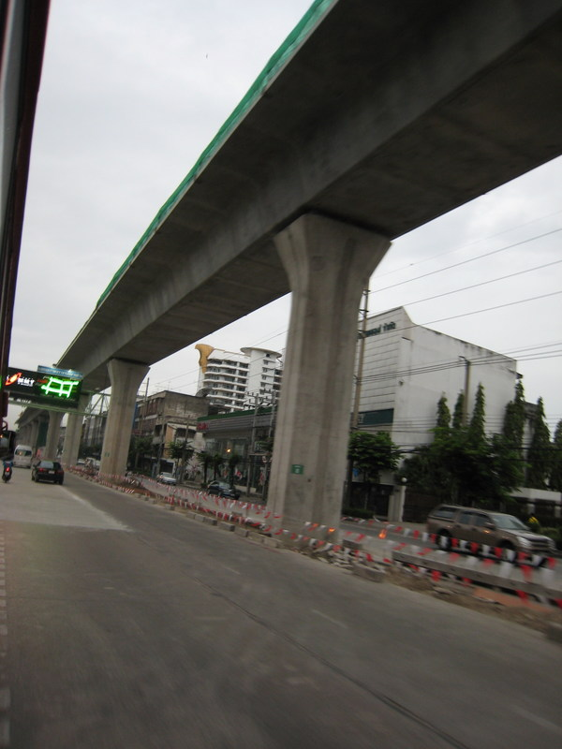
ความแข็งแรง (Strength)
ความแข็งแรงเป็นคุณสมบัติของวัสดุที่สามารถต้านทานแรงที่มากระทำจากภายนอก (External Force) ที่พยายามจะทำให้รูปร่างและอะตอมต่าง ๆ ที่ประกอบกันขึ้นเป็นโลหะนั้นเปลี่ยนไปอาจจะถูกอัดหรือดึงให้เคลื่อนที่ไปจากตำแหน่งเดิมซึ่งจะทำให้เกิดแรงภายในเนื้อวัสดุ (Internal Force) ที่พยายามต้านแรงจากภายนอกเอาไว้เพื่อให้อะตอมของวัสดุคงรูปอยู่ในตำแหน่งเดิม

Slide 34
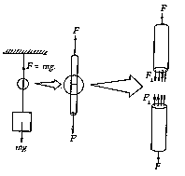
ลักษณะของ Stress ที่เกิดขึ้นจะเป็นไปตามลักษณะของแรงกระทำจากภายนอก
1. ความเค้นแรงดึง (Tensile Stress) คือความเค้นที่เกิดจากแรงดึงซึ่งพยายามจะดึงวัสดุให้แยกขาดออกจากกัน

Slide 35
2. ความเค้นแรงอัด (Comperssive Stress) คือความเค้นที่เกิดจากแรงอัด ซึ่งพยายามจะกดเนื้อวัสดุให้อัดแน่นติดกันหรือสั้นลง

Slide 36
3. ความเค้นแรงเฉือน (Shear Stress) คือความเค้นที่เกิดจากแรงเฉือนซึ่งพยายามจะทำให้เนื้อวัสดุเลื่อนผ่านกันหรือฉีกขาด

Slide 37
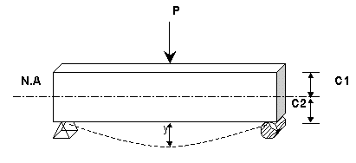
4. ความเค้นแรงดัด (Bending Stress) คือความเค้นที่เกิดจากแรงดัดซึ่ง พยายามจะทำให้วัสดุโก่งงอ

Slide 38
การหาความเค้นของวัตถุนั้นทำให้เราทราบว่า
วัตถุนั้นสามารถทนแรงภายนอกที่กระทำต่อวัตถุได้มากที่สุดเท่าใด วัตถุจึงจะสามารถคืนตัวกลับสู่รูปร่างเดิมได้ นั่นคือ
กรณีที่ 1 ถ้าวัตถุมีความเค้นมากแล้ว กล่าวได้ว่า วัตถุนั้นทนแรงภายนอกที่กระทำต่อวัตถุได้มาก
กรณีที่ 2 ถ้าวัตถุมีความเค้นน้อยแล้ว กล่าวได้ว่า วัตถุนั้นทนแรงภายนอกที่กระทำต่อวัตถุได้น้อย

Slide 39
ความเครียด
อัตราส่วนระหว่างขนาดรูปร่างที่เปลี่ยนไปกับขนาดรูปร่างเดิมนี้เรียกว่า ความเครียด ใช้สัญลักษณ์ ε (epsilon)
จากนิยาม จะได้ว่า
เมื่อ ε คือ ความเครียดตามยาว (ไม่มีหน่วย)
∆L คือ ความยาวที่เปลี่ยนไป (m)
L₀ คือ ความยาวเดิม (m)

Slide 40
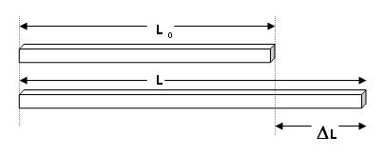
เมื่อมีแรงภายนอกมากระทำกับวัตถุจะทำให้วัตถุเปลี่ยนแปลงรูปร่างไป การเปลี่ยนรูปร่างของวัตถุนี้อาจจะเป็นการเปลี่ยนความยาว ปริมาตรหรือบิดก็ได้
กล่าวคือ ความเครียดจะเกิดขึ้นเมื่อมีแรงมากระทำกับวัสดุแล้วทำให้ส่วนใดส่วนหนึ่งของวัสดุเปลี่ยนแปลงขนาดและรูปร่างไปจากเดิมซึ่งแบ่งตามลักษณะของแรงที่มากระทำได้ 3 ลักษณะ คือ

Slide 41
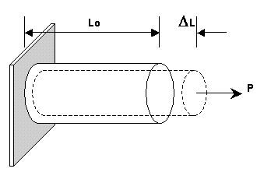
1. ความเครียดแรงดึง (Tensil Strain)

Slide 42
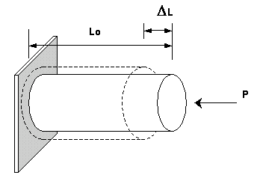
2. ความเครียดแรงอัด (Compressive Strain)

Slide 43
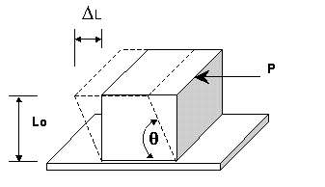
3. ความเครียดแรงเฉือน (Shear Strain)

Slide 44
แบบฝึกหัด
1.จากรูปถ้าแท่งไม้หนัก 1500 นิวตันจงหาความดันที่เกิดขึ้นบนพื้นที่แท่งไม้ ที่วางไว้ ถ้า
เอาหน้า A₁ วางลง
เอาหน้า A₂ วางลง
A₁
4 m
A₂
1.5 m
1 m

Slide 45
มอดูลัสของยัง
(Young’s Modulus)
คือ อัตราส่วนระหว่างความเค้นและความเครียดตามยาวของวัตถุชนิดหนึ่งๆ มีค่าคงที่ เขียนแทนด้วยสัญลักษณ์ Y
จากนิยาม จะได้ว่า

Slide 46
ตัวอย่างที่ 1 ลวดโลหะยาว 10 เมตร มีพื้นที่หน้าตัด 0.05 ตารางเซนติเมตร เมื่อถ่วงด้วยน้ำหนัก 10,000 นิวตัน จะยืดออกไป 10 เซนติเมตร โลหะนี้มีค่ามอดูลัสของยังเท่าใด
วิธีทำ จากสูตร
ความเค้น
ความเครียด
มอดูลัสของยัง Y = ความเค้น = F/A ความเครียด ΔL /L₀

Slide 47
การบ้าน
1. แขวนมวล 400 กิโลกรัม กับเส้นลวดโลหะชนิดหนึ่งยาว 10 เมตร มีพื้นที่หน้าตัด 2 x 10⁻⁴ ตารางเมตร ถ้าค่ามอดูลัสของยังของเส้นลวดเป็น 2 x 10¹¹ นิวตัน/เมตร ² ลวดจะยืดออกเป็นระยะกี่เซนติเมตร
วิธีทำ

Slide 48
ของเหลว (liquid)
สมบัติทั่วไปของของเหลว
1. ไหลได้เหมือนแก๊ส
2. เคลื่อนที่ไม่เป็นระเบียบ ชนกันตลอดเวลา แต่มีความอิสระน้อยกว่าแก๊ส

Slide 49
3. มีแรงดึงดูดกันมากกว่าแก๊ส ทำให้มีปริมาตรแน่นอนกว่าแก๊สแต่น้อยกว่าของแข็งและจะมีรูปร่างเป็นไปตามภาชนะที่บรรจุอยู่
4. เมื่ออุณหภูมิเปลี่ยนแปลง จะมีการหดตัวและขยายตัวได้เล็กน้อย
5. จะมีสมบัติเหมือนกันทุกทิศทาง(isotropic) เช่น การนำไฟฟ้า ดรรชนีหักเห เนื่องจากภายในของเหลวมีช่องว่างระหว่างโมเลกุล
6. ไม่สามารถถูกบีบอัดให้มีปริมาตรเล็กลงได้เหมือนของแข็ง

Slide 50
ความดัน และแรงดันในของเหลว
ความดัน (pressure) - P
คือ อัตราส่วนระหว่างขนาดของแรงที่กระทำตั้งฉากกับพื้นที่ใด ๆ มีหน่วย
เป็น นิวตันต่อตารางเมตร (N/m²) หรือ พาสคัล (Pa) เป็น
ปริมาณสเกลาร์
เมื่อ P คือ ความดัน (N/m²)
F คือ แรงกระทำตั้งฉาก (N)
A คือ พื้นที่ (m²)

Slide 51
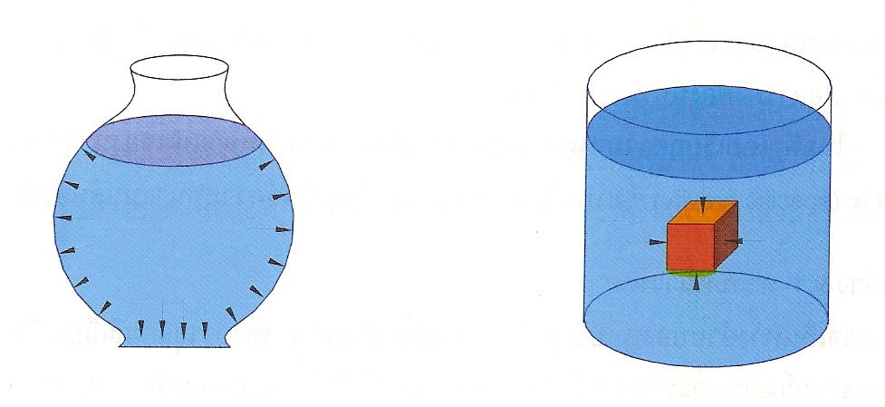
ทิศของแรงดันที่กระทำตั้งฉากต่อผนังภาชนะบรรจุของเหลวและวัตถุที่จมในของเหลว จะมีทิศตั้งฉากกับผนังภาชนะและวัตถุที่จมเสมอ

Slide 52
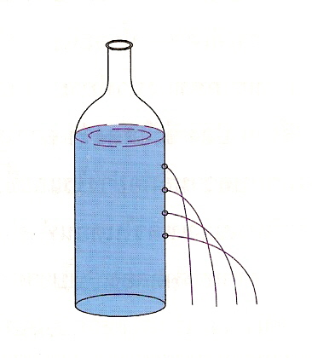
คิดอย่างไรกับภาพนี้

Slide 53
เฉลย
แรงที่ของเหลวจะดันให้น้ำพุ่งออกมาจะตั้งฉากกับภาชนะตรงตำแหน่งที่เจาะรูเสมอ

Slide 54
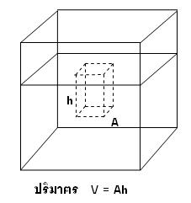
ความดันเกจ (gauge pressure)
คือ ความดันอันเนื่องมาจากน้ำหนักของของเหลวในภาชนะ เขียนสัญลักษณ์แทนด้วย P_{g} ความดันของของเหลวที่จุดใดๆ บนพื้นที่ A ซึ่งอยู่ลึกจากผิวหน้าของเหลวเป็นระยะทาง h คำนวณได้จากสมการ
เมื่อ ρ คือ ความหนาแน่นของของเหลว หน่วย (kg/m³)
h คือ ความลึกจากผิวของของเหลว หน่วย m
g คือ ความเร่งเนื่องจากแรงโน้มถ่วงของโลก (9.8 m/s²)

Slide 55
Note : สำหรับของเหลวชนิดหนึ่งๆ ความหนาแน่น ρ จะคงที่และค่า g ก็คงที่ ดังนั้น ความดัน P จึงแปรผันตรงกับความลึก h อย่างเดียว ดังนั้นหากความลึกเท่ากัน ความดันย่อมเท่ากันอย่างแน่นอน

Slide 56
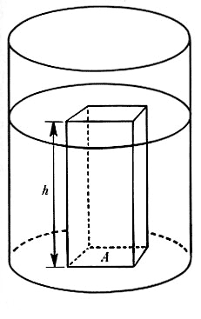
ตัวอย่าง ภาชนะทรงกระบอก อันหนึ่งมีความสูง 1 เมตร มีพื้นที่ก้นภาชนะ 3.143 ตารางเมตร มีน้ำบรรจุอยู่สูง 50 เซนติเมตร ถ้าน้ำที่บรรจุอยู่มีปริมาตร 0.025 ลูกบาศก์เมตร และมีมวล 5 กิโลกรัม จงหาว่าความดันที่น้ำกระทำต่อก้นภาชนะเป็นกี่นิวตันต่อตารางเมตร
วิธีทำ จาก
แทนค่าในสมการ
จะได้

Slide 57
ความดันสัมบูรณ์ของของเหลว (absolute pressure)
ความดันของของเหลวที่คำนวณจากสมการ P = ρgh เป็นความดันเนื่องจากน้ำหนักของของเหลวในภาชนะ ซึ่งเรียกว่า ความดันเกจ แต่เนื่องจากรอบๆ ตัวเราหรือสิ่งต่างๆ บนพื้นโลกมีบรรยากาศห่อหุ้ม ดังนั้น ความดันของของเหลวที่ระดับความลึกใดๆ จึงต้องมีความดันบรรยากาศเข้ามาเกี่ยวข้องด้วยเสมอ

Slide 58
ผลรวมของความดันเกจกับความดันบรรยากาศ เรียกว่า ความดันสัมบูรณ์ เขียนเป็นสมการดังนี้
เมื่อ P คือ ความดันสัมบูรณ์
P_{a} คือ ความดันบรรยากาศ (1.013 x 10⁵ N/m²)
P_{g} คือ ความดันเกจ

Slide 59
ตัวอย่าง ถังรูปทรงกระบอกใส่ของเหลวความหนาแน่น 5.0 x 10³ kg/m³ ไว้ครึ่งถัง ถ้าความดันสัมบูรณ์ที่ก้นถังมีค่าเท่ากับ 3.0 x 10⁵ N/m² ถ้าไม่คิดความดันบรรยากาศถังนี้สูงกี่เมตร

Slide 60
ตัวอย่าง หลอดแก้วรูปตัวยู บรรจุน้ำ และใส่น้ำมันพืชซึ่งไม่ละลายน้ำและมีความหนาแน่น 0.5 กรัมต่อลูกบาศก์เซนติเมตร ที่ด้านขวาสูง 12 เซนติเมตร ระดับผิวของน้ำด้านซ้ายมือจะต่ำกว่าระดับผิวบนของน้ำมันด้านขวามือเท่าใด
วิธีทำ

Slide 61
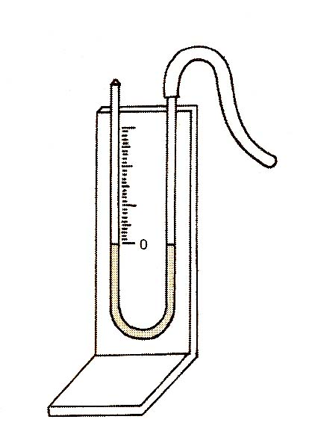
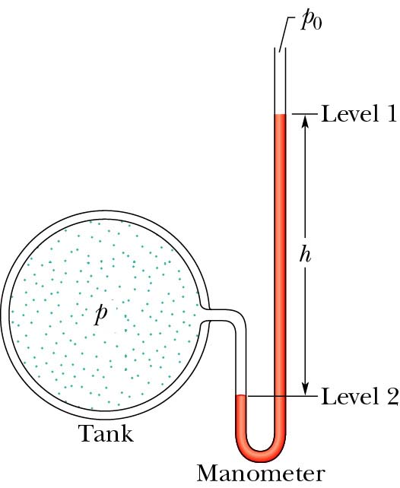
เครื่องมือวัดความดัน
แมนอมิเตอร์ (manometer)
ประกอบด้วย หลอดแก้วรูปตัวยู ใช้วัดความดันของของเหลวและแก๊ส

Slide 62
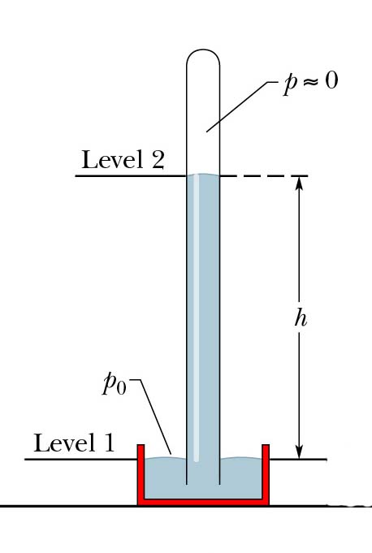
บารอมิเตอร์ปรอท (mercury barometer)
ประกอบด้วย หลอดแก้วทรงกระบอกปลายเปิดข้างหนึ่ง ปลายปิดข้างหนึ่งยาวประมาณ 80 cm บรรจุปรอทคว่ำในอ่าง ใช้วัดความดันของอากาศ หน่วยเป็น มิลลิเมตรของปรอท (mm-Hg) ประดิษฐ์โดย ทอร์ริเซลลี (Torricelli)

Slide 63
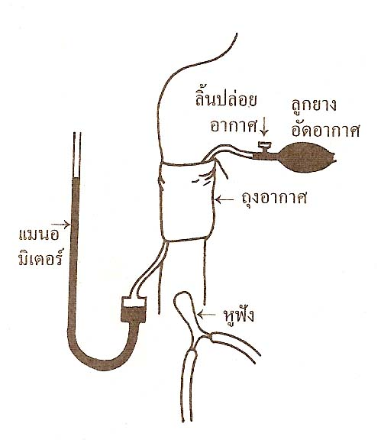
เครื่องวัดความดันโลหิต
ประกอบด้วย หลอดแก้วรูปตัวยูบรรจุปรอทภายใน ใช้วัดความดันโลหิต

Slide 64
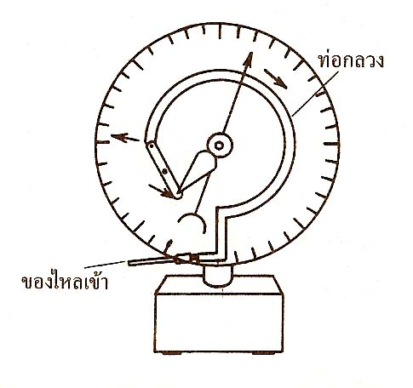
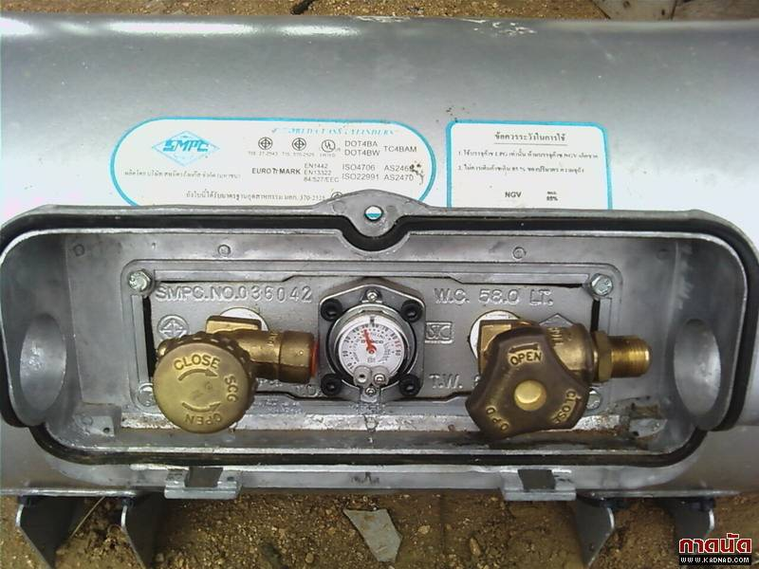
เครื่องวัดบูร์ดอน (bourdon gauge)
ใช้กับของไหลที่มีความดันสูงมาก ๆ เช่น ถังเก็บลมเติมยางรถยนต์ ถังแก๊สต่าง ๆ ฯลฯ

Slide 65
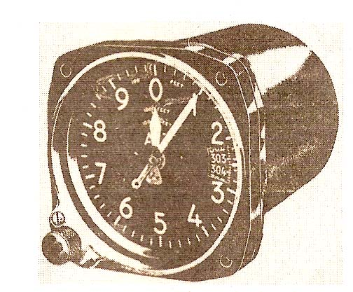
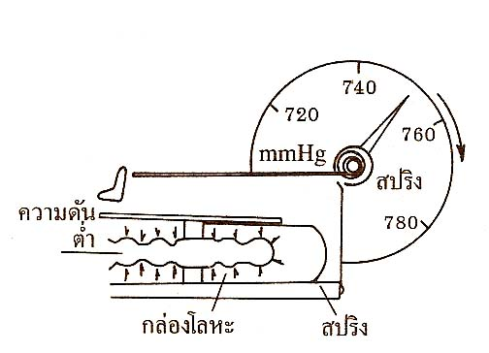
บารอมิเตอร์แอนีรอยด์
(aneroid barometer)
อัลติมิเตอร์ (altimeter) เป็นเครื่องวัดความสูงในการบินที่ดัดแปลงมาจากบารอมิเตอร์แอนีรอยด์

Slide 66
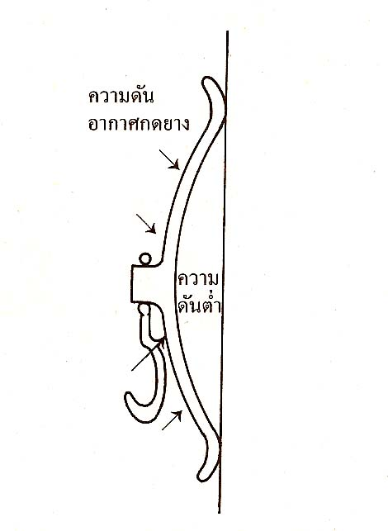
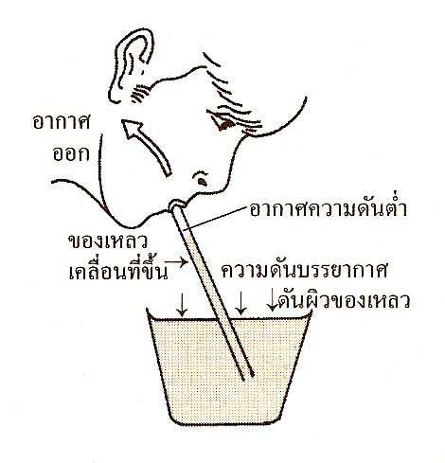
ความดันในชีวิตประจำวัน
หลอดดูด
ยางติดผนังสุญญากาศ
เครื่องดูดฝุ่น

Slide 68
แรงที่น้ำกระทำต่อเขื่อนหรือประตูกั้นน้ำ
แรงดันในของเหลว = ความดันในของเหลวที่จุดสูงสุด + ½ ความดันในของเหลวที่จุดต่ำสุด

Slide 70
1.ประตูกั้นน้ำแห่งหนึ่ง กว้าง 50 เมตร ด้านหนึ่งมีน้ำลึก 3 เมตร อีกด้านหนึ่งมีน้ำลึก 5 เมตร จงหาแรงดันลัพธ์ที่กระทำต่อประตูน้ำ
2. ประตูน้ำแห่งหนึ่งยาว 10 เมตร สูง 4 เมตร ค่าสูงสุดของแรงลัพธ์ที่น้ำนิ่ง กระทำต่อประตูน้ำมีค่าเท่าใด

Slide 71
ตัวอย่าง สันเขื่อนภูมิพล จังหวัดตากยาว 3 กิโลเมตร สูงจากพื้นดิน 400 เมตร วิศวกรออกแบบการสร้างเขื่อนเพื่อให้รับแรงดันของน้ำไว้ได้ 9.5 x 10⁷ นิวตัน จงคำนวณหาว่า ระดับน้ำเหนือเขื่อนที่เขื่อนจะรับไว้ได้ ควรจะสูงไม่เกินกี่เมตร จึงจะไม่ทำให้เขื่อนแตก กำหนดให้ความหนาแน่นของน้ำ = 1000 kg/m³

Slide 72
ลองทำดู จากภาพ เป็นอ่างเก็บน้ำคุณยายไฮ ขันจันทา ซึ่งมีความกว้าง 10 เมตร จงคำนวณหาแรงดันลัพธ์ที่กระทำกับผนังอ่างเก็บน้ำคุณยายไฮ กำหนดให้ความหนาแน่นของน้ำ 1000 kg/m³
4 m
3 m

Slide 73
หน่วยความดัน
1 ปาสคาล = 1 N/m²
1 บาร์ = 10⁵ ปาสคาล
1 บรรยากาศ = 1.01 บาร์ = 1.01 x 10⁵ ปาสคาล

Slide 74
กฎของพาสคัล (Pascal’s law)
“เมื่อเพิ่มความดัน ณ ตำแหน่งใด ๆ ในของเหลวที่อยู่นิ่งในภาชนะปิดความดันที่เพิ่มขึ้นจะถ่ายทอดไปยังทุก ๆ จุดในของเหลวเท่ากันหมด”
นั่นคือ
“อัตราส่วนระหว่างขนาดของแรงที่กดลงบนลูกสูบกับพื้นที่หน้าตัดของลูกสูบแต่ละอันจะมีค่าเท่ากันเสมอ”

Slide 75
เครื่องอัดไฮดรอลิก(Hydraulic Press)
คือ เครื่องผ่อนแรงชนิดหนึ่งที่นำกฎของปาสคาล มาใช้ ซึ่งคำนวณหาการได้เปรียบเชิงกลตามทฤษฎีของเครื่องอัดไฮดรอลิก

Slide 76
เครื่องอัดไฮดรอลิก (hydraulic press)
จากกฎของปาสคาล
สมการของการได้เปรียบเชิงกล

Slide 77
จากกฎของปาสคาล
แม่แรงยกรถ

Slide 78
เครื่องมือที่ใช้กฎของปาสคาล

Slide 81
แรงลอยตัวและหลักของอาร์คีมีดีส
แรงลอยตัว (buoyant force)
คือ แรงที่ของไหล(ของเหลว)พยายามดันวัตถุให้ลอยตัวอยู่ได้เมื่อนำวัตถุใส่ลงไปในของไหล(ของเหลว) หรือ แรงลัพธ์ที่เกิดจากแรงดันของของเหลวทั้งหมดกระทำต่อวัตถุ
ขนาดของแรงลอยตัว = ขนาดของน้ำหนักของของเหลวที่ถูกแทนที่

Slide 83
กฎการลอยตัว
ขนาดของน้ำหนักวัตถุ = ขนาดของน้ำหนักของของเหลวที่ถูกแทนที่โดยวัตถุส่วนที่จมในของเหลว

Slide 85
หลักของอาร์คิมีดิส (Archimedes’s principle)
“วัตถุใด ๆ ที่จมอยู่ในของเหลวทั้งก้อนหรือจมอยู่เพียงบางส่วนจะถูกแรงลอยตัวกระทำและขนาดของแรงลอยตัวจะเท่ากับขนาดของน้ำหนักของของไหลที่ถูกวัตถุนั้นแทนที่”

Slide 86
จากหลักของอาร์คิมีดิสสามารถวิเคราะห์การจมการลอยตัวของวัตถุได้ดังนี้
ถ้าความหนาแน่นของวัตถุเท่ากับความหนาแน่นของของเหลว วัตถุจะลอยอยู่ได้ในของเหลว เพราะแรงลอยตัว (F_{B}) มีขนาดเท่ากับน้ำหนักของวัตถุ (W)
ถ้าความหนาแน่นของวัตถุมากกว่าความหนาแน่นของของเหลว วัตถุจะจมลงในของเหลวจนถึงก้นภาชนะที่บรรจุของเหลวนั้น เพราะแรงลอยตัวมีขนาดน้อยกว่าน้ำหนักของวัตถุ
ถ้าความหนาแน่นของวัตถุน้อยกว่าความหนาแน่นของของเหลว วัตถุจะลอยตัวโผล่ออกมาจากผิวของของเหลว เพราะแรงลอยตัวมีขนาดมากกว่าน้ำหนักของวัตถุ

Slide 88
แรงตึงผิวหรือแรงดึงผิว(Surface Force) และความตึงผิว(Surface Tension)
แรงที่ดึงโมเลกุลไว้ไม่ให้หลุดจากผิวหน้าของของเหลวเรียกว่า แรงตึงผิว
หรือ แรงที่ดึงผิวของของเหลวเข้ามาภายในเพื่อให้พื้นที่ผิวของของเหลวเหลือน้อยที่สุด

Slide 89
โมเลกุลที่ผิวหน้าของเหลวถูกดึงดูดโดยโมเลกุลข้าง ๆ และข้างล่างเท่านั้น
โมเลกุลส่วนในถูกดึงดูดรอบทิศทาง

Slide 91
ปรอท
น้ำ

Slide 93
แรงตึงผิว (surface force) แบ่งออกเป็น 2 ชนิด
1. แรงเชื่อมแน่น (cohesive force) คือ แรงดึงดูดระหว่างโมเลกุลของของเหลวชนิดเดียวกัน
2. แรงยึดติด (adhesive force) คือ แรงดึงดูดระหว่างโมเลกุลของของเหลวกับโมเลกุลของของแข็งที่สัมผัสกับของเหลวนั้น

